Slide 1

SANTE APROXIMITE
Presentation orientee mobile pour autorites sanitaires, gouvernement et bailleurs

Slide 2
Pourquoi l'approche mobile est decisive
Le smartphone est le point de contact le plus direct entre le citoyen, le centre de sante et l'urgence.
Une experience mobile simple accelere l'adoption sur le terrain et rend l'impact visible tres vite.
Les usages prioritaires sont concrets: chercher un centre, signaler une urgence, deposer une plainte, suivre une reponse.
Cette approche parle fortement aux bailleurs car elle combine utilite sociale, preuves d'usage et capacite de passage a l'echelle.

Slide 3
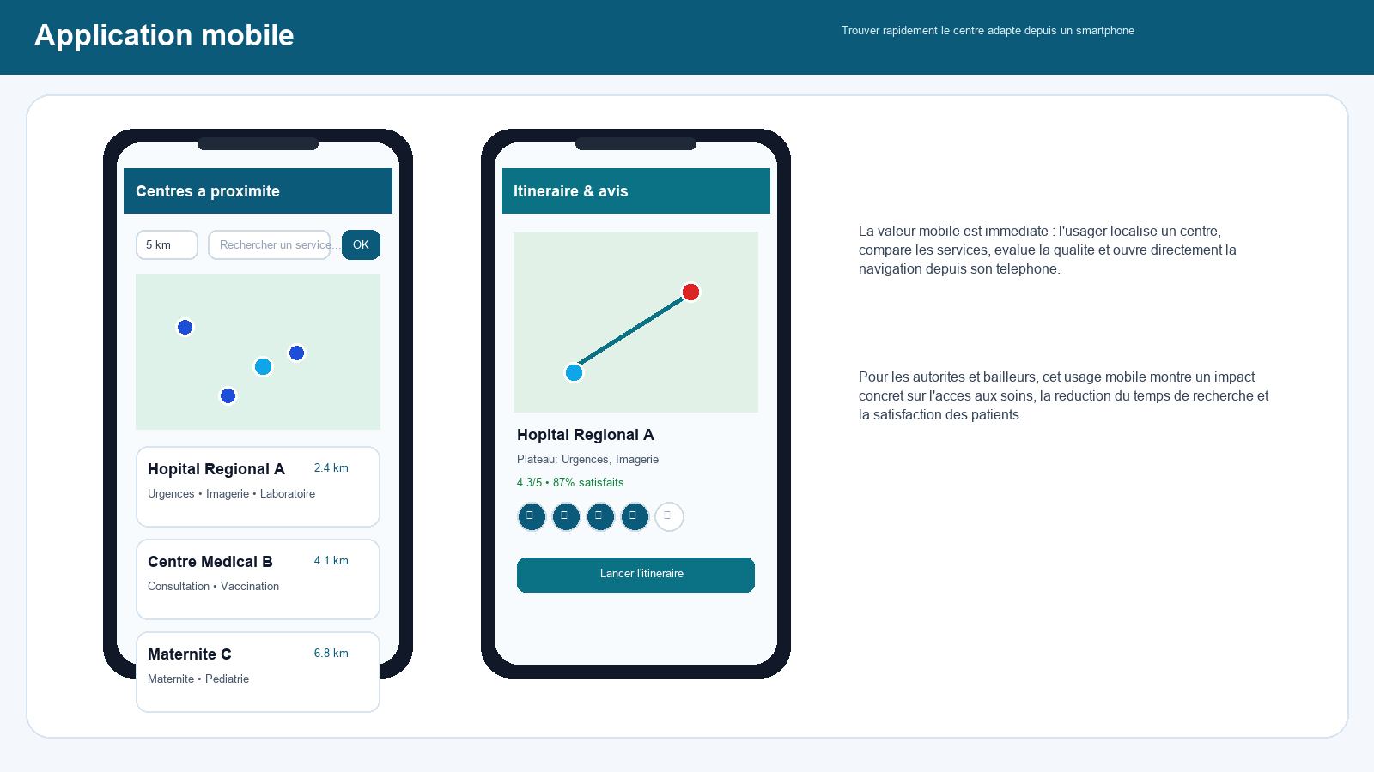
Vue mobile 1 - Trouver un centre
Experience smartphone de recherche, orientation et navigation
Recherche de centres a proximite par GPS.
Consultation des services, du plateau technique et des avis.
Navigation directe vers le point de prise en charge.

Slide 4
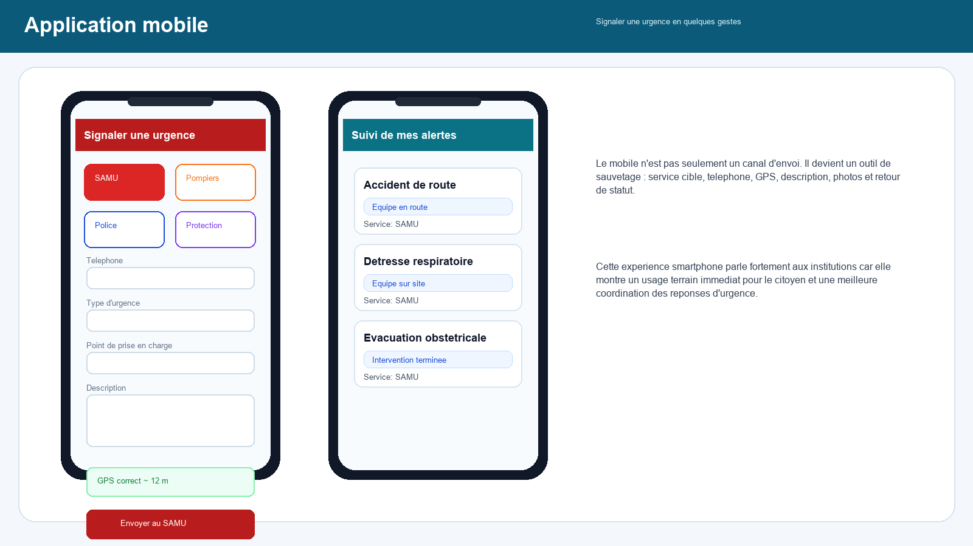
Vue mobile 2 - Alerte d'urgence
Signalement mobile avec GPS, service cible et suivi du statut
Le citoyen envoie une alerte au bon service en quelques secondes.
Le GPS et les informations du terrain reduisent les pertes de temps.
Le suivi de l'alerte rassure l'usager et valorise la reponse publique.

Slide 5
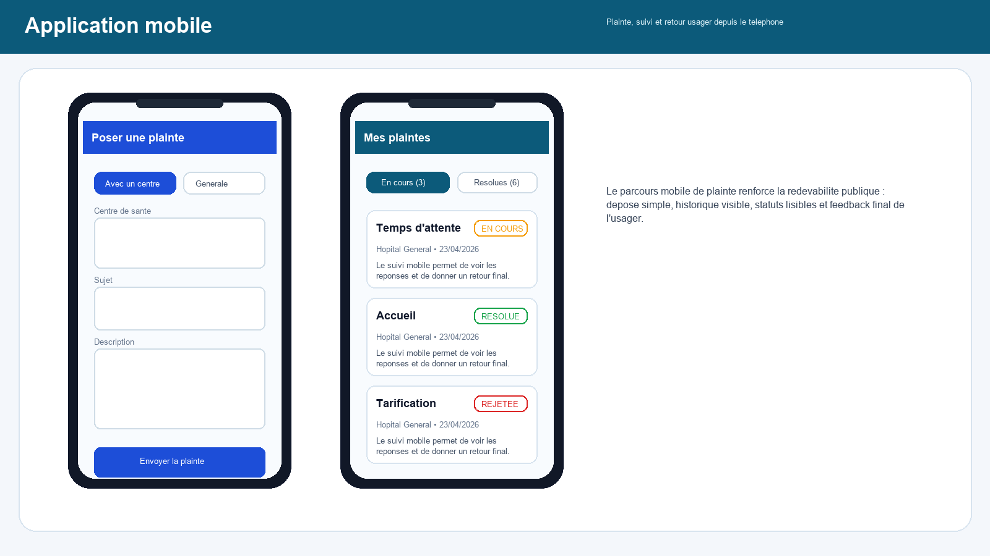
Vue mobile 3 - Plaintes et satisfaction
Participation citoyenne et boucle de redevabilite
Deposer une plainte devient simple et accessible.
L'usager peut suivre l'etat d'avancement et valider la resolution.
Les autorites obtiennent une mesure continue de la qualite percue.

Slide 6
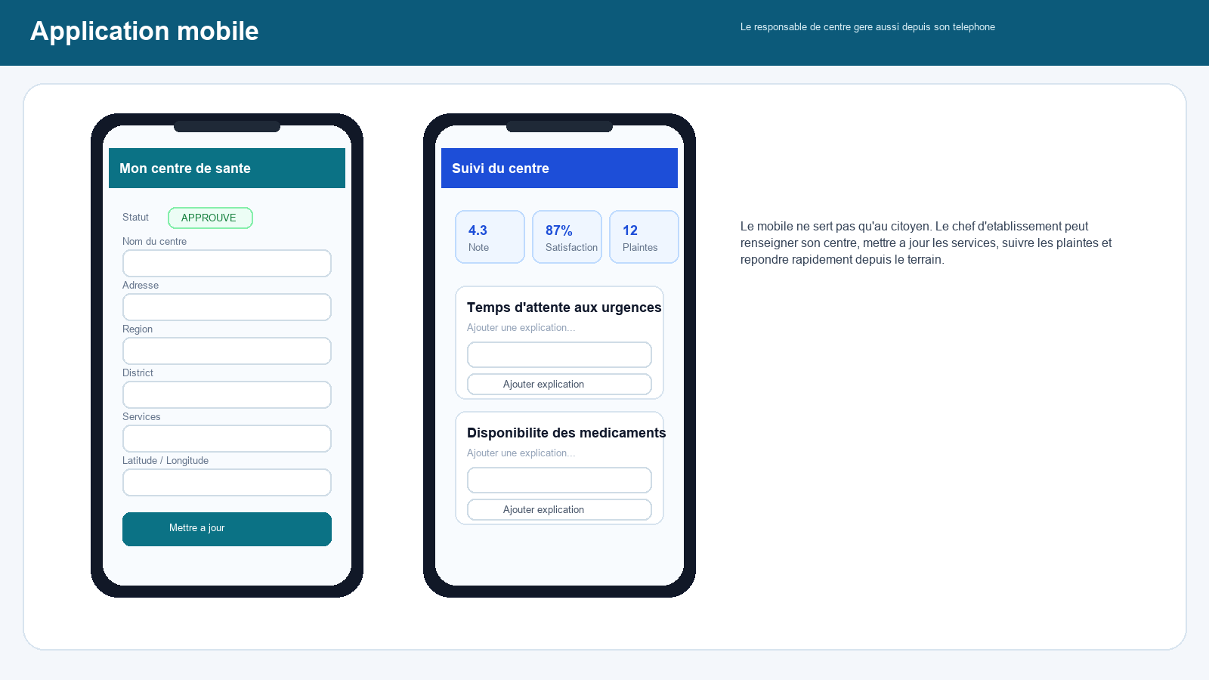
Vue mobile 4 - Responsable de centre
Le chef d'etablissement agit aussi depuis son telephone
Creation et mise a jour du centre depuis mobile.
Suivi des indicateurs de satisfaction et des plaintes.
Reponse rapide aux remontées du terrain.

Slide 7
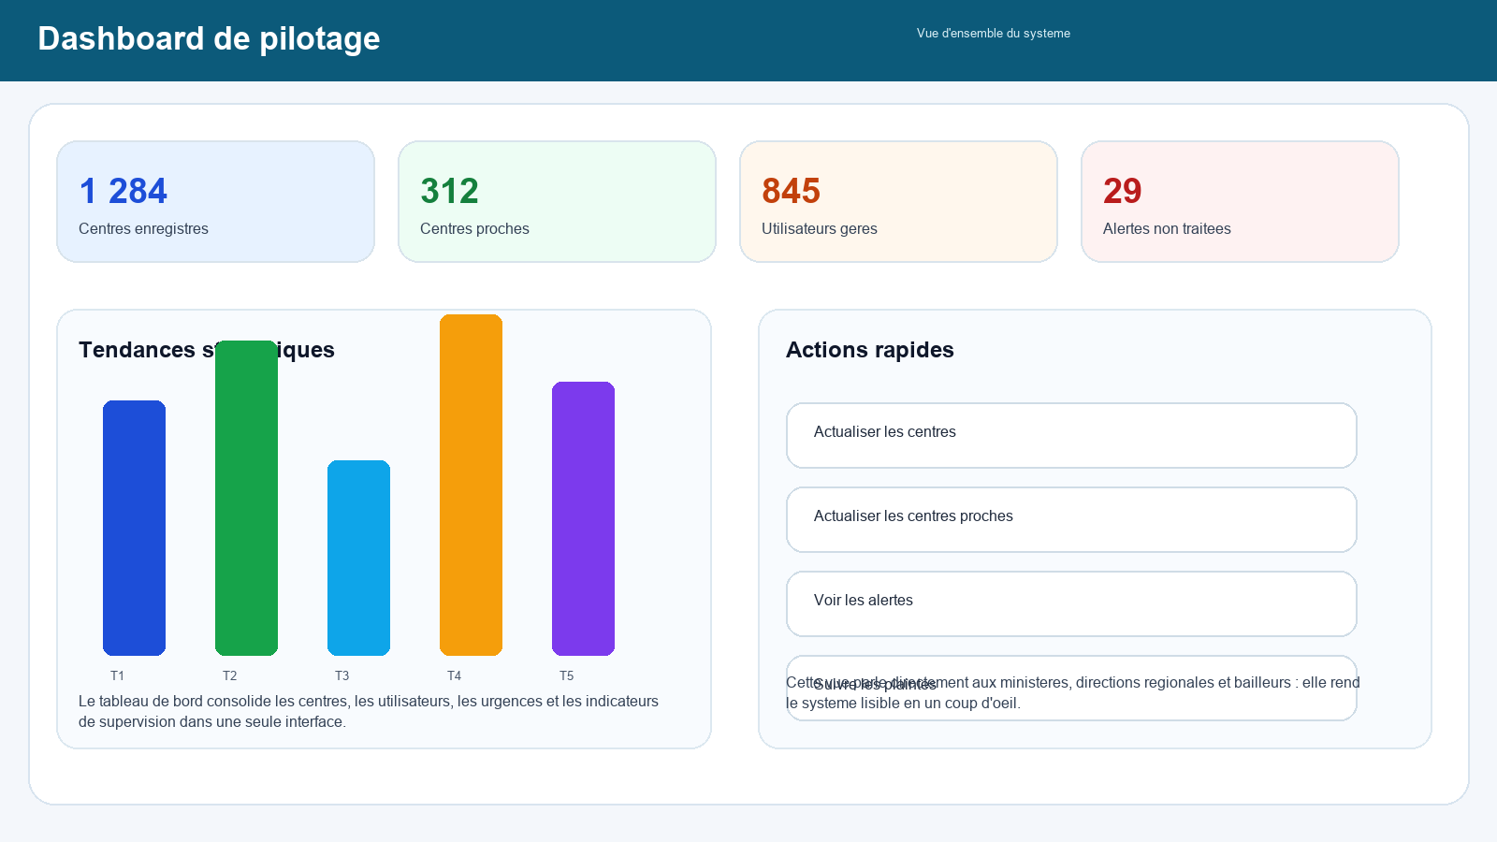
Vue complementaire - Pilotage web
Le mobile est complete par un back-office de supervision
Les donnees mobiles alimentent les tableaux de bord institutionnels.
Le web sert a la supervision, a la regulation et au reporting.
Le couple mobile + web est la force structurelle de la plateforme.

Slide 8
Ce que finance un partenaire en soutenant l'approche mobile
Un acces plus rapide aux soins pour les populations.
Une meilleure remontee des urgences et des plaintes depuis le terrain.
Une infrastructure digitale visible, tangible et facilement demonstrable.
Une base de donnees utile a la supervision ministerielle et au reporting bailleurs.

Slide 9
Prochaine etape recommandee
Organiser une demonstration institutionnelle guidee.
Choisir un territoire pilote et definir les indicateurs de succes.
Structurer un partenariat en trois volets: technologie, deploiement, accompagnement.
Lancer ensuite la communication officielle et la mobilisation des bailleurs.

